Slide 1


특정소방대상물 도상훈련
(송암선교복지원)
해남소방서

Slide 2
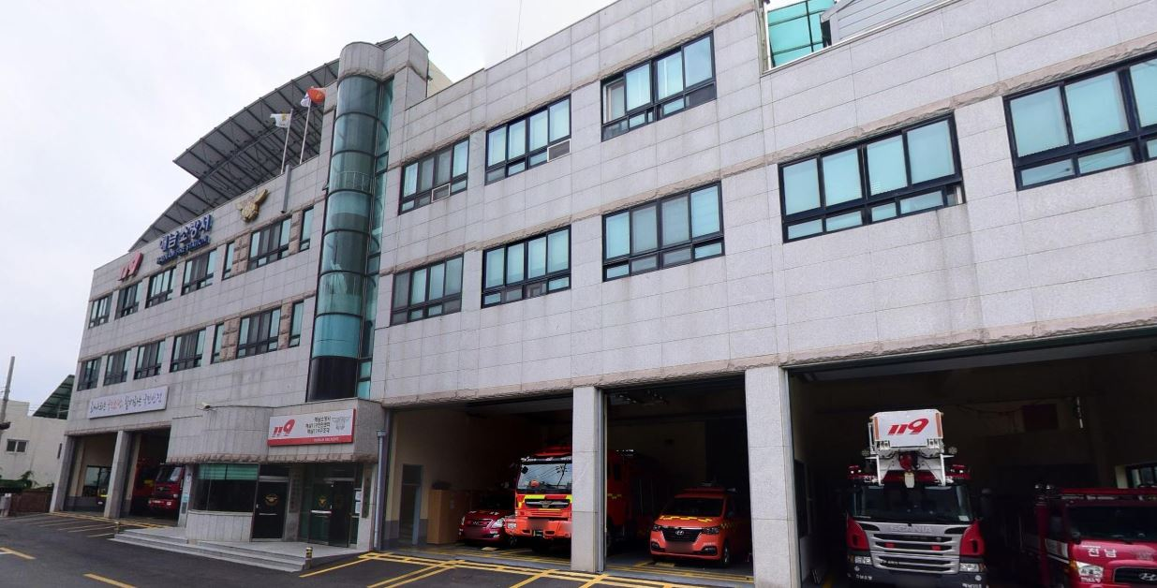
목 차
1. 대상물 기본현황
4. 문제점 및 대응방안
2. 대상물 전경 및 층별 평면도
3. 소방시설 현황`

Slide 3
대상물 기본현황
1
대상명 : 송암선교복지원
2
주용도 : 노유자시설
3
위 치 : 해남군 북평면 영전리 78-1
4
구 조 : 철근콘크리트조 지상 2층 2개동
5
연면적 : 1215,01㎡
6
인 원 : 수용인원 - 총 15명, 와상 10명(1층 병실)
근무인원 – 총 6명 주간 6명 야간 2명

Slide 4
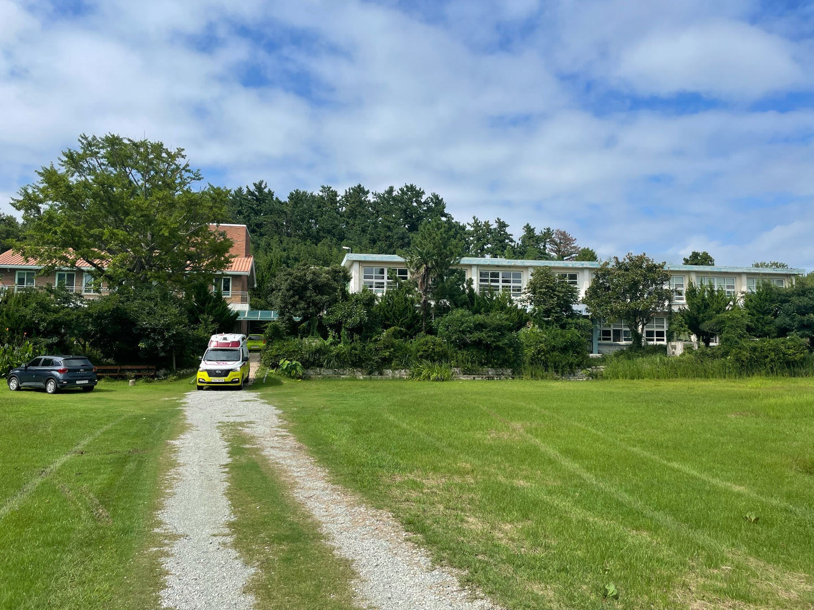
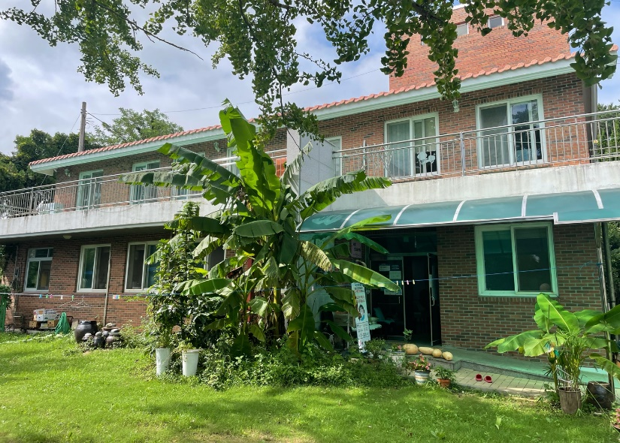
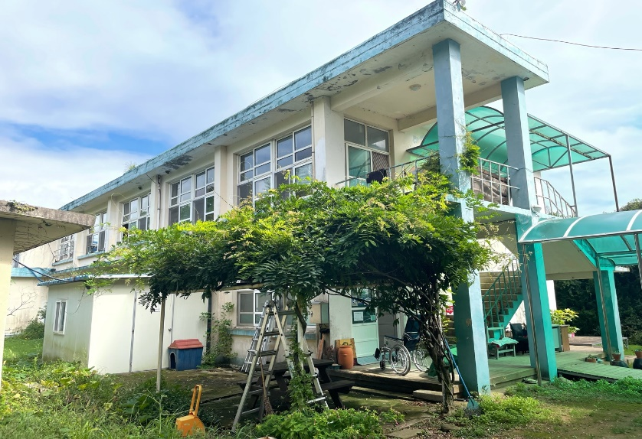

대상물 전경
진입로
정 면 후 면
좌 측 우 측

Slide 5
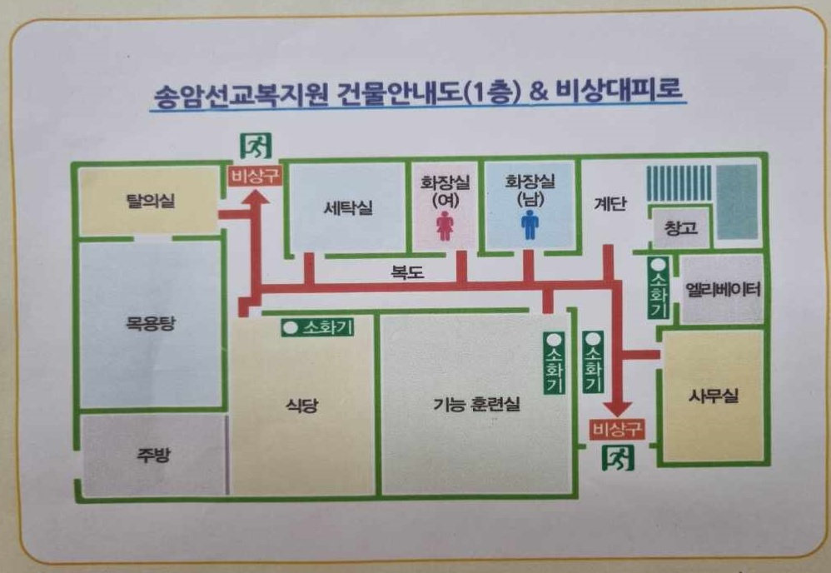
1동 1층 평면도

Slide 6
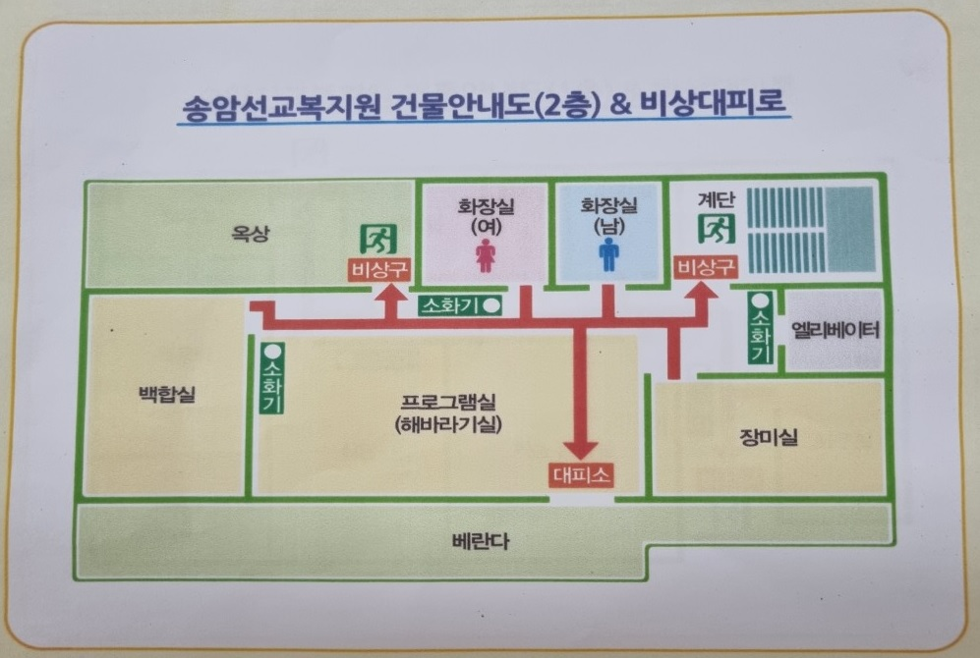
1동 2층 평면도

Slide 7
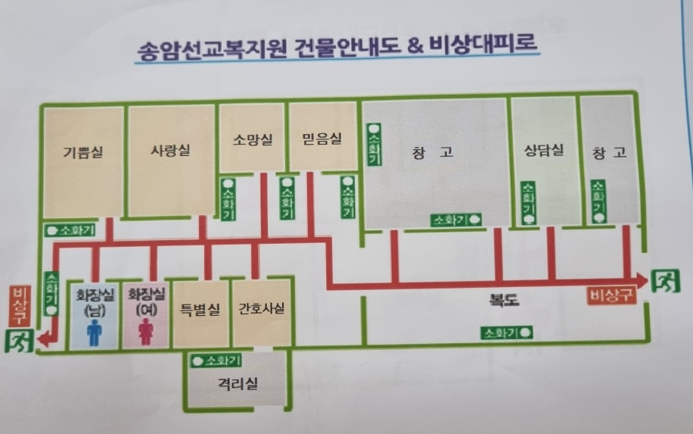
2동 평면도(입원실)

Slide 8
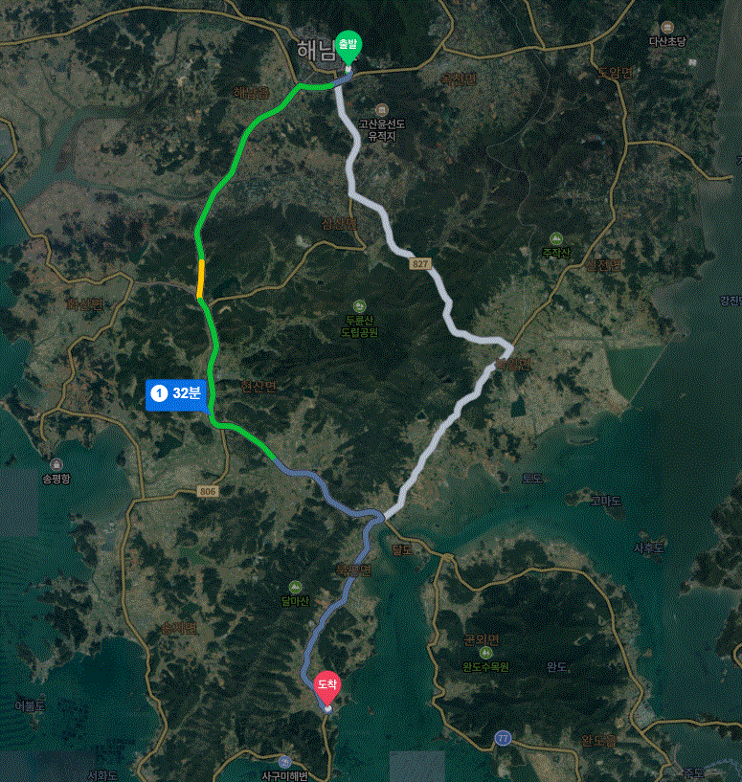
대상물 위치도 및 출동로
본 서
35km
32분 소요

Slide 9
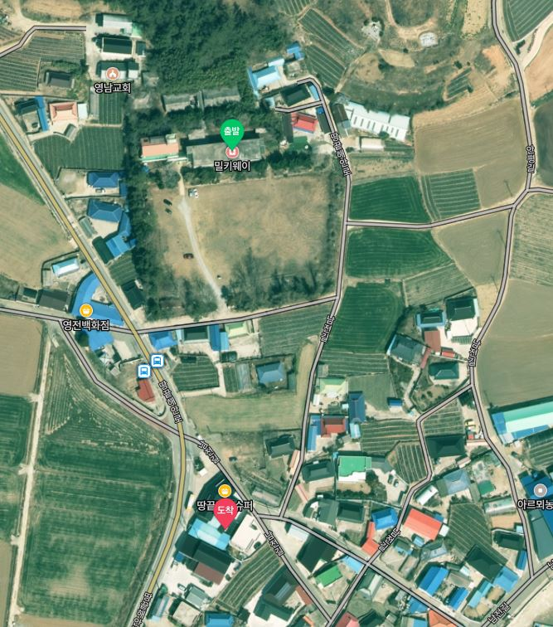
인근 소화전 현황
지상식 133호
300m
2분 소요

Slide 10
소방시설 현황 등
구 분 | 내용
소화설비 | 소화기, 간이sp
경보설비 | 자동화재탐지설비, 자동화재속보설비, 시각경보기
피난설비 | 유도등, 비상조명등, 구조대
소화활동설비 | 해당사항 없음
위험물 | LPG 100KG

Slide 11
화재발생 시 특이사항
1
넓은 운동장이 있어 차량 부서 및 활동 장애사항 없음
2
초기진화 실패 시 연소확대 및 다수의 인명피해우려
3
식당조리용 LPG가스 1기(100KG) 취급
4
출입구 등 피난로 병목현상 우려
5
거동불가 환자다수 (1층 입원실만 사용중)

Slide 12
문제점 및 대응방안
문제점
1. 인근 주택 및 야산이 위치해 연소확대시 위험
2. 병동에 고령환자 다수
3. 식당 화기취급으로 인해 화재 발생 우려
대응방안
연소확대 위험 있을 시 관계인 초기대응 철저
2. 자위소방대 역할 강조
와상환자 1층 우선배치
3. 주기적인 직원 화재안전교육 실시 등

Slide 13
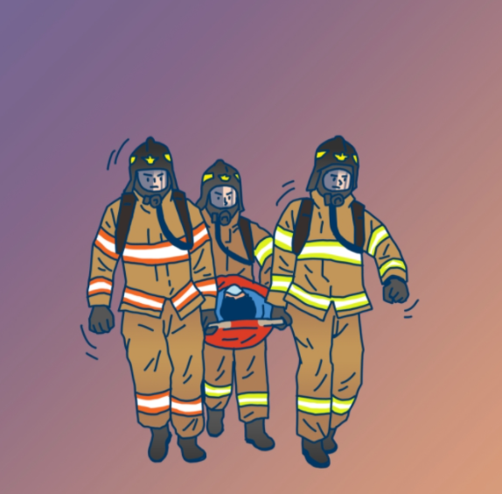
Q & A

Slide 14
감사합니다.
해남소방서

